Slide 1

部首故事・走
走！
去找那朵雲
Notes:
原創走部繪本；封面；7–9 歲。

Slide 2
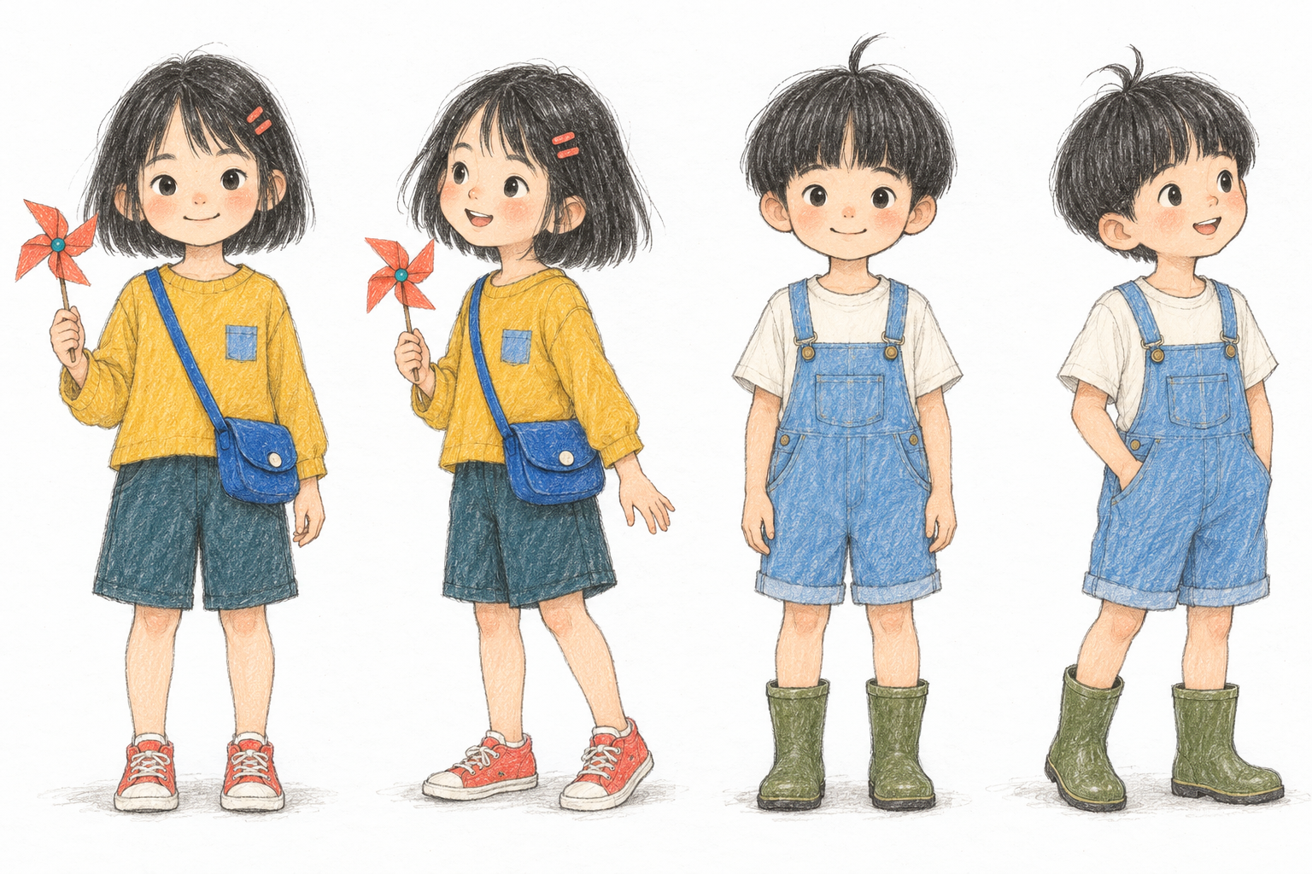
給每一個
走在路上的人。
走！
去找那朵雲
部首故事・走
原創繁體中文繪本・7–9 歲
Notes:
右頁為扉頁 1；左頁為閱讀版的前襯，不計入單頁 PDF。

Slide 3

起風了。琪琪指着天上的白兔雲：
「走！去找那朵雲！」
2
3
Notes:
內頁 2–3。起點：一句急切的邀請，建立白兔雲和小風車。
起風了。琪琪指着天上的白兔雲：
「走！去找那朵雲！」

Slide 4
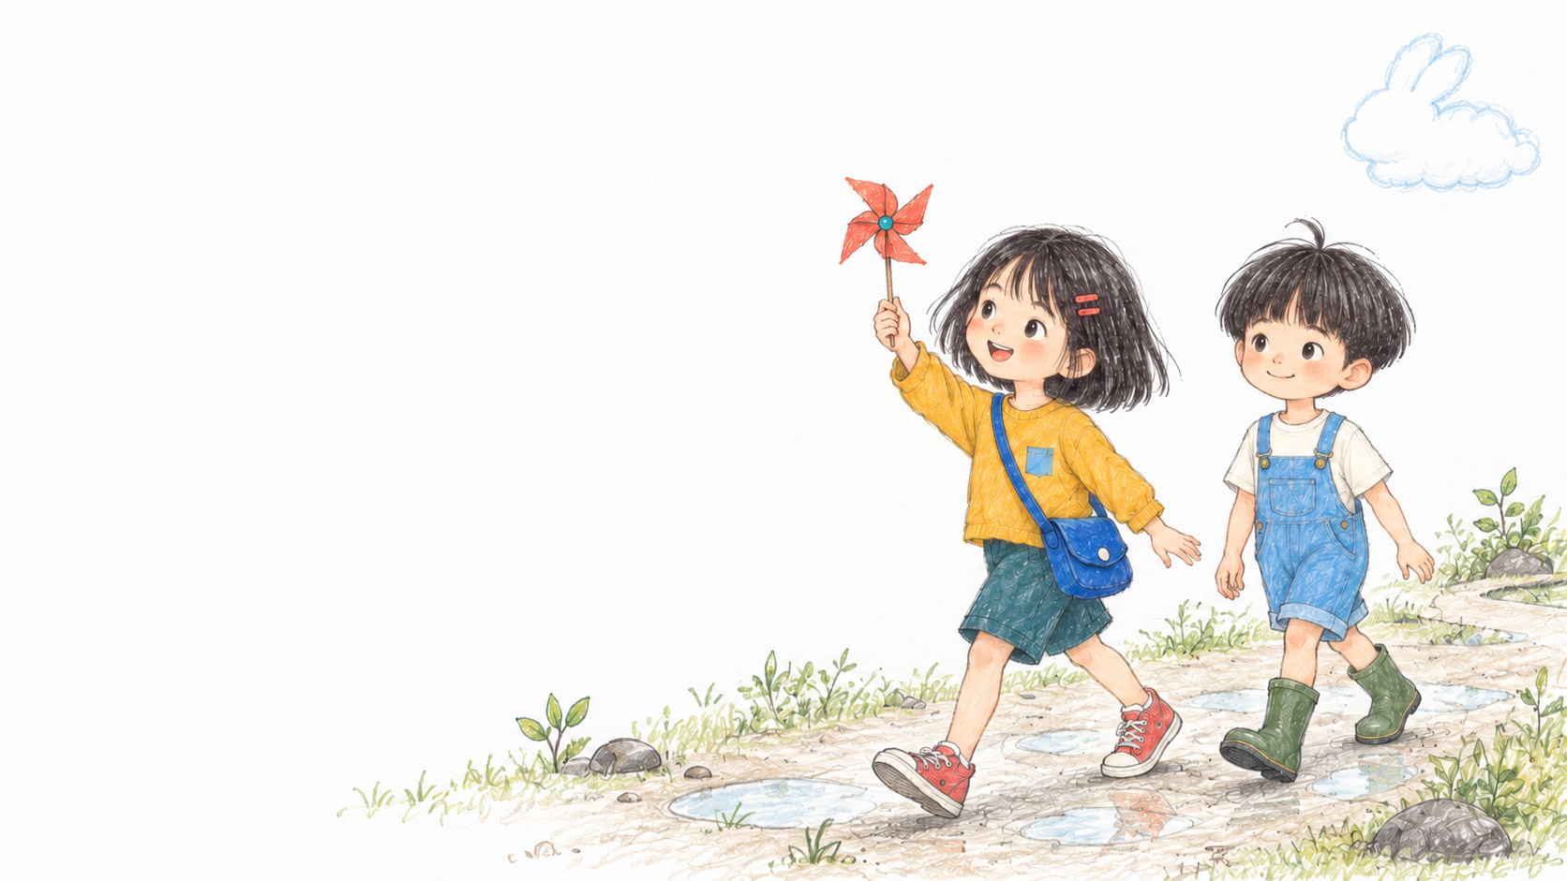
「這一趟，我要走到雲下面！」
琪琪舉起小風車。
樂樂跟着出發。
4
5
Notes:
內頁 4–5。願望：琪琪把這一趟當成一場要趕快到達的出發。
「這一趟，我要走到雲下面！」
琪琪舉起小風車。
樂樂跟着出發。

Slide 5

琪琪加快腳步趕路。
「快一點，雲不會等我們！」
樂樂卻在看一片會發亮的葉子。
6
7
Notes:
內頁 6–7。對照：趕路與觀察都有各自的節奏。
琪琪加快腳步趕路。
「快一點，雲不會等我們！」
樂樂卻在看一片會發亮的葉子。

Slide 6
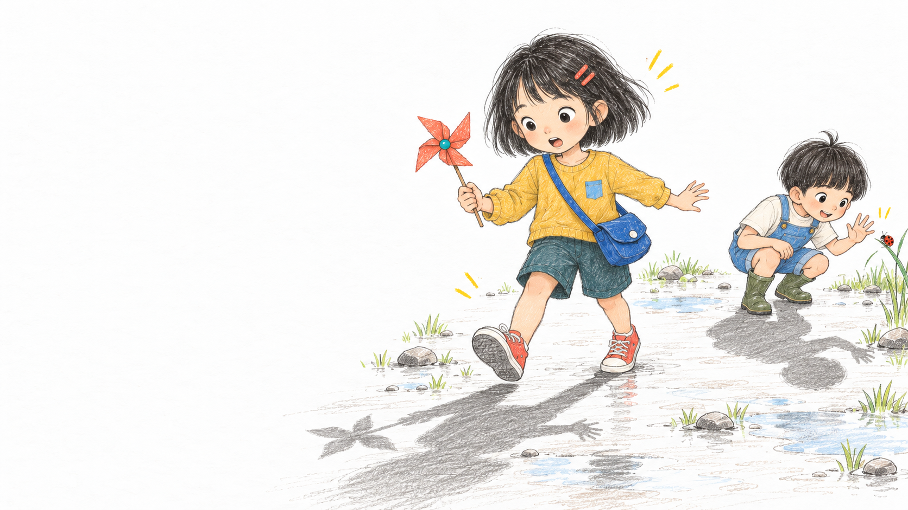
琪琪想超過自己的影子。
她加快腳步，影子也快了起來。
樂樂的影子，
正跟一隻小蟲打招呼。
8
9
Notes:
內頁 8–9。幽默：越急，影子越不會被超過；另一種玩法在旁邊發生。
琪琪想超過自己的影子。
她加快腳步，影子也快了起來。
樂樂的影子，正跟一隻小蟲打招呼。

Slide 7

琪琪越過小水窪。
「別停下來呀！」
樂樂蹲下：「水裏有……」
10
11
Notes:
內頁 10–11。翻頁鉤子：一句還沒說完的發現。
琪琪越過小水窪。
「別停下來呀！」
樂樂蹲下：「水裏有……」

Slide 8
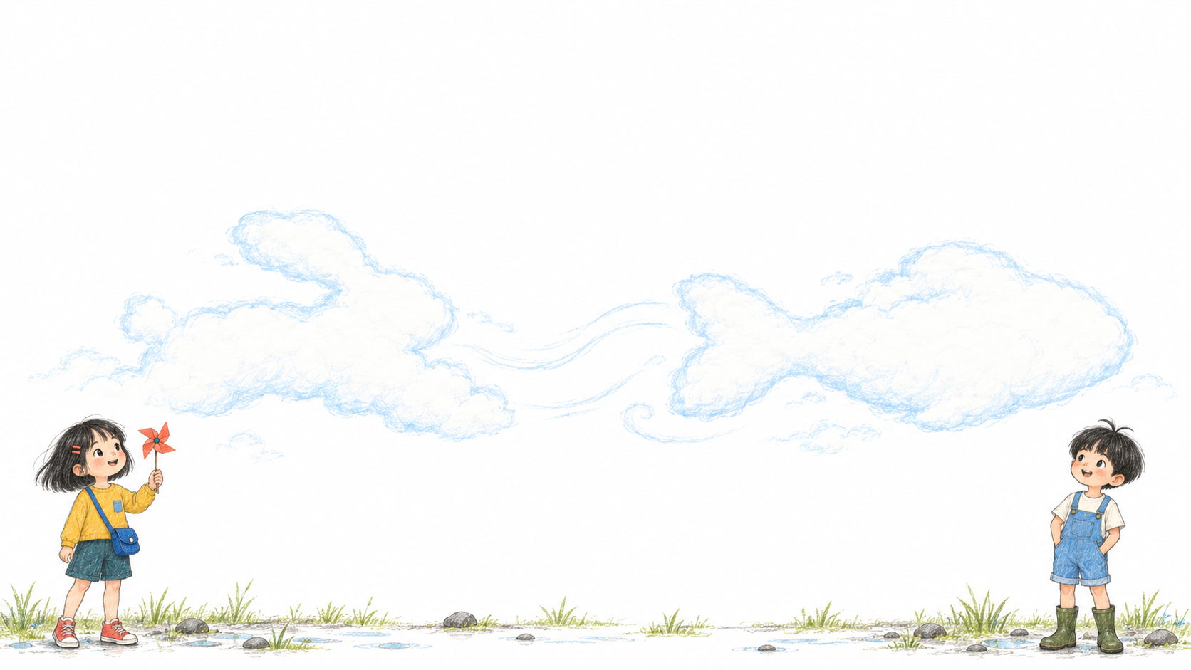
「等會兒再看！」琪琪說。
白兔雲伸長耳朵，又縮了回去。
咦，怎麼變成一條大魚？
12
13
Notes:
內頁 12–13。變形：天空一直在改變，追趕的目標也改變了。
「等會兒再看！」琪琪說。
白兔雲伸長耳朵，又縮了回去。
咦，怎麼變成一條大魚？

Slide 9

琪琪走到小坡，抬起頭。
雲還在遠遠的天上。
「怎麼越走，越趕不上呢？」
14
15
Notes:
內頁 14–15。安靜低點：大留白讓孩子感到天空的距離。
琪琪走到小坡，抬起頭。
雲還在遠遠的天上。
「怎麼越走，越趕不上呢？」

Slide 10

她放下風車，坐了下來。
樂樂遞來一片落葉：
「先陪我走回水窪，好嗎？」
16
17
Notes:
內頁 16–17。轉折：朋友用一個邀請代替催促或說教。
她放下風車，坐了下來。
樂樂遞來一片落葉：
「先陪我走回水窪，好嗎？」

Slide 11

琪琪趁風小了一點，慢慢走。
越過剛才的石頭，
她看見樂樂一直指着的地方。
18
19
Notes:
內頁 18–19。回看：同一條路，從另外的步伐看見新的東西。
琪琪趁風小了一點，慢慢走。
越過剛才的石頭，
她看見樂樂一直指着的地方。

Slide 12
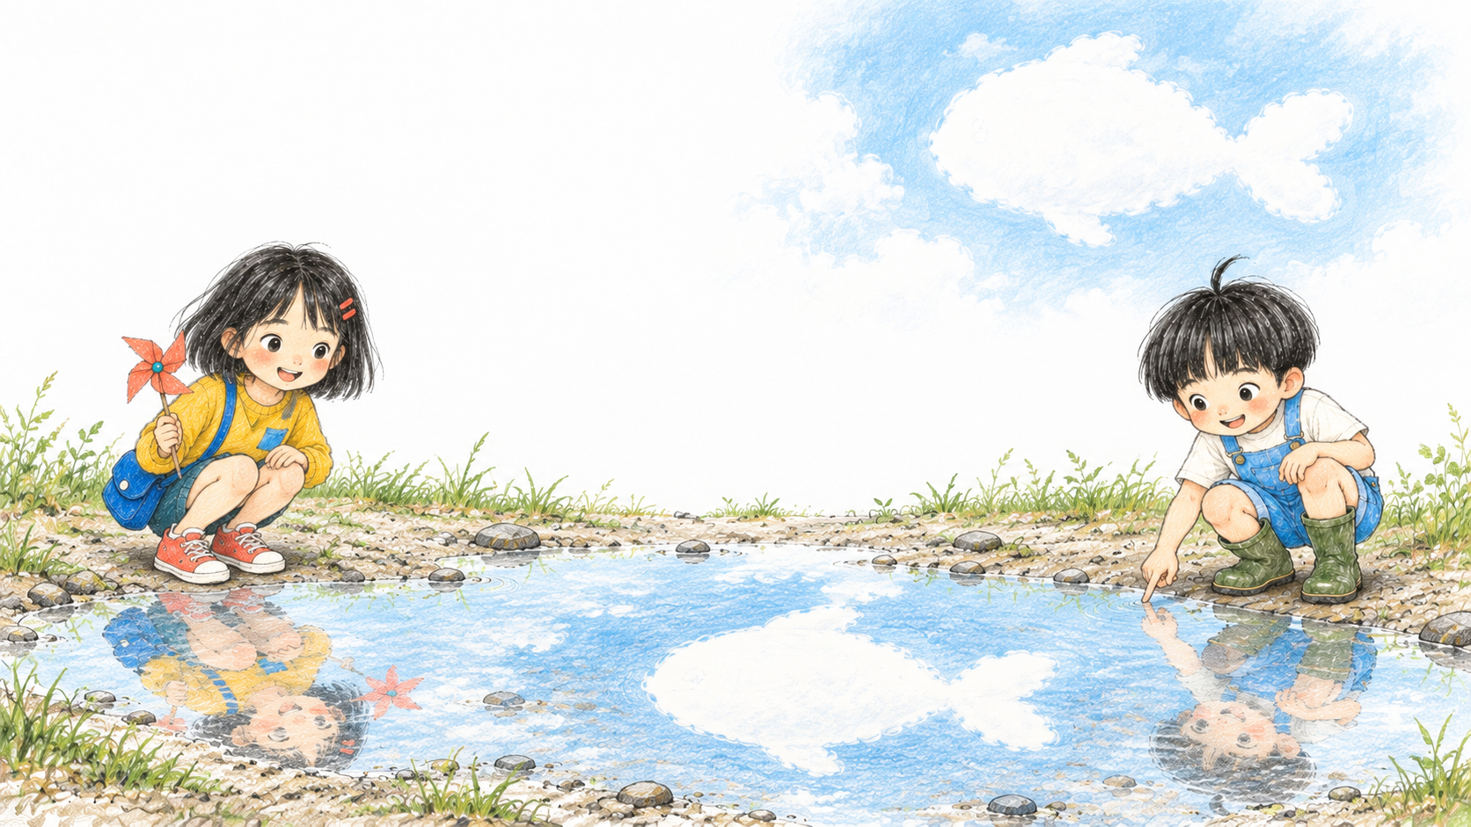
一條白白的大魚，
正安安靜靜地，游在水窪裏。
「原來，雲也走到這裏了！」
20
21
Notes:
內頁 20–21。視覺高潮：遠方的雲在腳邊；文字和圖像一起完成發現。
一條白白的大魚，
正安安靜靜地，游在水窪裏。
「原來，雲也走到這裏了！」

Slide 13

樂樂把落葉放進水裏。
一陣小風吹來——
大魚旁邊，
多了一艘小船。
22
23
Notes:
內頁 22–23。遊戲：落葉成為天空裏的小船，不必真的追到雲。
樂樂把落葉放進水裏。
一陣小風吹來——
大魚旁邊，多了一艘小船。

Slide 14

琪琪也蹲下來。
「再走一趟吧！」
「去哪裏？」樂樂問。
24
25
Notes:
內頁 24–25。再次邀請：孩子自己提出新的探索。
琪琪也蹲下來。
「再走一趟吧！」
「去哪裏？」樂樂問。

Slide 15

「去看看，
他們不再急着趕路。
路上還有甚麼有趣的事。」
風車在身旁，輕輕轉了起來。
26
27
Notes:
內頁 26–27。新的節奏：不是走得慢才正確，而是願意共同發現。
「去看看，路上還有甚麼有趣的事。」
他們不再急着趕路。
風車在身旁，輕輕轉了起來。

Slide 16

琪琪看見一朵新的雲：
「走！去找那朵雲！」
這一次，她等樂樂一起走。
28
29
Notes:
內頁 28–29。首尾照應：同一句話，從催趕變成一起走的邀請。
琪琪看見一朵新的雲：
「走！去找那朵雲！」
這一次，她等樂樂一起走。

Slide 17
字裏有一條小路
先看部首，再想意思
六個走部字，陪我們走一趟。
走
走字旁
起
趕
超
「走」是這一家的部首。
起風
趕路
超過
放在左邊時，長長的捺筆
像小路一樣托住旁邊的部件。
越
趟
趣
趁風小一點，慢慢走。
越過
一趟
有趣
「趁」可以說把握合適的時候。
跑、追、趕，哪個是走部字？
30
31
Notes:
核心六字：起、趕、超、越、趟、趣；兼認走，延伸趁。答案：趕。跑屬足部，追屬辵部。

Slide 18
這一趟，
你發現了甚麼？
雲在天上，
也在腳邊。
有趣的事，
有時要慢一點才看得見。
《走！去找那朵雲》
原創故事與排版・點點書房
插畫：AI 輔助，依原創角色設定製作
字型：芫荽／芫茜雅楷・SIL OFL 1.1
正文 364 個漢字・六個核心字・一個延伸字
字卡答案：趕；跑屬足部，追屬辵部。
繁體中文・7–9 歲
32
Notes:
左頁製作頁 32；右頁封底。快與慢都不是好壞的標籤，故事重點是注意與同行。

